Slide 1
Deep Mutual Learning
ZJU-DAI 张凤达
2019/7/13

Slide 2
Model Distillation / 模型蒸馏——简介
Cristian Bucila 《Model compression》 in KDD, 2006.
Geoffrey Hinton 《Distilling the Knowledge in a Neural Network》 in NIPS, 2014.
模型蒸馏是一种有效的、应用广泛的将知识经验从teacher model传到student model的技术，经典的模型蒸馏是将知识从多个独立训练的网络的集成迁移到单个紧凑网络，从而达到压缩模型的目的，进而使得模型满足低存储容量与高速执行的要求。

Slide 3
Model Distillation / 模型蒸馏——思想1)
原始模型训练：
1. 根据提出的目标问题，设计一个或多个复杂网络(N1，N2,…,Nt)
2. 收集足够的训练数据，按照常规CNN模型训练流程，并行的训练1中的多个网络得到(M1,M2,…,Mt)
精简模型训练：
1. 根据(N1,N2,…,Nt)设计一个相对简单的网络N0
2. 为N0准备训练数据（事实上，此处的训练数据可以是训练原始网络的有标签数据，也可以是额外的无标签数据）

Slide 4
Model Distillation / 模型蒸馏——思想2)
精简模型训练：
3. 将2中收集到的样本输入原始模型(M1,M2,…,Mt)，每一个样本在每个原始模型的预测下，经过最终的softmax层，可以得到一个最终的分类概率向量，选取其中概率最大的类别作为该模型对于当前样本的预测分类结果；对于t个原始模型就可以得到t个概率向量。然后对t个概率向量求取均值作为当前样本最后的概率输出向量，记为soft_target
4. 标签融合2中收集到的数据定义为hard_target，有标签数据的hard_target取值为其类别标签对应的元素值为1，其余元素取值为0
Target = a*hard_target + b*soft_target（a+b=1）
Target最终作为训练数据的标签去训练精简模型，其中，参数a，b是用于控制标签融合权重的，推荐经验值为（a=0.1 b=0.9）
5. 按照常规模型训练精简网络模型

Slide 5
Model Distillation / 模型蒸馏——结论
On MNIST
效果非常更好。对于迁移训练集数据中包含无标签数据或者某些类别数据缺失，依然能够有很好的表现。说明该模型具有非常好的推广能力。
On Speech Recognition
组合模型中的所有“知识”都可以被蒸馏集成到精简模型中，这样极大的减少部署的难度。

Slide 6
Collaborative Learning / 合作学习——简介
Di He 《Dual learning for machine translation》 in NIPS, 2016
问题提出：目前在机器翻译的领域，神经机器翻译（NMT）快速发展，取得了很好的效果，但是为了得到一个好的NMT的模型，需要大量的人工标记的训练集即双语的语句对。人工标记大量的数据费时费力，本文的目的就是提出一种方案（dual learning）来解决这个问题，并且可以得到相比于NMT模型更好的效果。
思考：观察到在机器学习的任务中，有许多任务是对偶存在的，比如：英汉互译。现实中我们往往分别考虑两个过程，即对于汉语翻译成英语进行一个模型的训练，对于英语翻译成汉语进行另一个模型的训练。那这两个模型之间是否存在着什么关系呢？是否可以同时训练这两个过程，同时两者之间可以相互的促进？假如前面两个问题是true的话，新的模型又是如何解决大量标记数据的问题的呢？

Slide 7
Collaborative Learning / 合作学习——思想
Dual learning的整个过程可以看作两个代理人的交流游戏：
1. 第一个Agent 只懂得语言A，可以将语言A的信息通过一个有噪声的信道发送给第二个Agent，这个有噪声的信道可以使用一个翻译模型将语言A翻译成第二个Agent懂得的语言B。
2. 第二个Agent只懂得语言B，她接收到第一个Agent发来的信息（已经被翻译成语言B），然后她会对该信息进行判断（比如语法是否正确，语句是否完整等），注意她并不能准确的判断该信息的正确性，因为原始的信息对她来说是不可见的。之后她将此时的信息通过另一个有噪声的信道再发送回第一个Agent，该信道使用另一个翻译模型将语言B的信息转换为语言A。
3. 第一个Agent接收到B传回来的信息后，就与原始的信息进行比对，看两者的一致性。通过这个反馈（feedback），两个Agent都可以知道两个信道（两个翻译模型）是否执行的比较好（perform well）以及是否可以相互促进。
4. 当然也可以从第二个Agent开始。这两个Agent通过这个闭环的过程，根据反馈可以不断的提升两个翻译模型。从上述描述中可以看出，尽管这两个Agent都没有与之标记的双语的标签，但是她们依然可以得到关于这两个翻译模型的反馈，并依据此反馈来提高模型的翻译能力。由此也可以看出，我们并不需要大量的双语对的训练集（为了加快模型的训练速度，也可以先使用少量的双语对训练集进行模型的训练）。

Slide 8
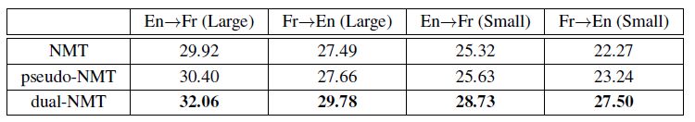
Collaborative Learning / 合作学习——结论
实验的评测方法使用BLUE，baseline使用NMT和pseudo-NMT。
其中Large表示使用所有的数据集，Small表示使用整个数据集的10%，从表中可以看出，相比于baseline，有了很大的提高，尤其是对于数据量相对较小时更加明显。

Slide 9
Deep Mutual Learning / 深度相互学习
简介 / what
本文探讨了一种不同于模型蒸馏但又相关的思想——互学模型蒸馏。传统的模型蒸馏开始于一个强大的大型且预先训练好的教师网络，并将知识单向的转移到一个小的未经训练的学生网络。相反，在相互学习中，我们从一群未经训练的学生开始，他们同时学习，共同解决任务。具体来说，每个学生在训练过程中考虑两种loss：一种是传统的监督学习损失（supervised loss），另一种是将每个学生的分类后验概率与其他学生的分类概率对齐的模仿损失（mimicry loss）。事实证明，在这种基于同伴相互教学的情景下，每个学生的学习效果都明显好于传统的监督学习情景下的学生。此外，用这种方法训练的学生网络比用传统方法训练的学生网络效果更好。此外，虽然对蒸馏的传统理解要求教师网络比预期的学生网络容量更大、能力更强，但事实证明，在许多情况下，几个大型网络的相互学习也比独立学习提高了性能。

Slide 10
Deep Mutual Learning / 深度相互学习
原理 / why
为什么提出的算法应该奏效？额外的知识从何而来？当学习过程开始于所有小型的未经训练的学生网络，为什么它会收敛到一个好的解决方案，而不是像盲人引导盲人(the blind lead the blind)那样被群体思维(groupthink)束缚？关于这些问题的一些直觉可以通过以下考虑得到：每个学生主要受到传统的监督学习损失的指导，这意味着他们的表现通常会提高。有了监督学习，所有的网络很快就能对每个训练实例预测出相同的(真实的)标签；但是由于每个网络从不同的初始条件开始，它们对下一个最有可能的类的概率的估计是不同的，这在蒸馏以及相互学习的过程中提供了额外的信息。在相互学习中，学生群体有效地汇集了他们对下一个最有可能的分类的集体估计。根据每个训练实例找出并匹配其他最有可能的类，可以增加每个学生的后验熵，这有助于他们收敛到一个更健壮(更平坦)的最小值，同时对测试数据进行更好的泛化。

Slide 11
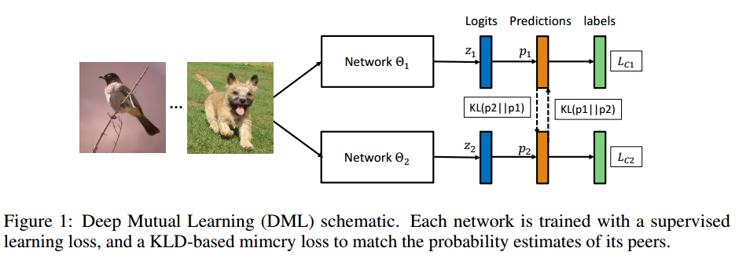
Deep Mutual Learning / 深度相互学习
流程 / how

Slide 12



Deep Mutual Learning / 深度相互学习
Theta_1，Theta_2
N：样本数
M：类别数

Slide 13
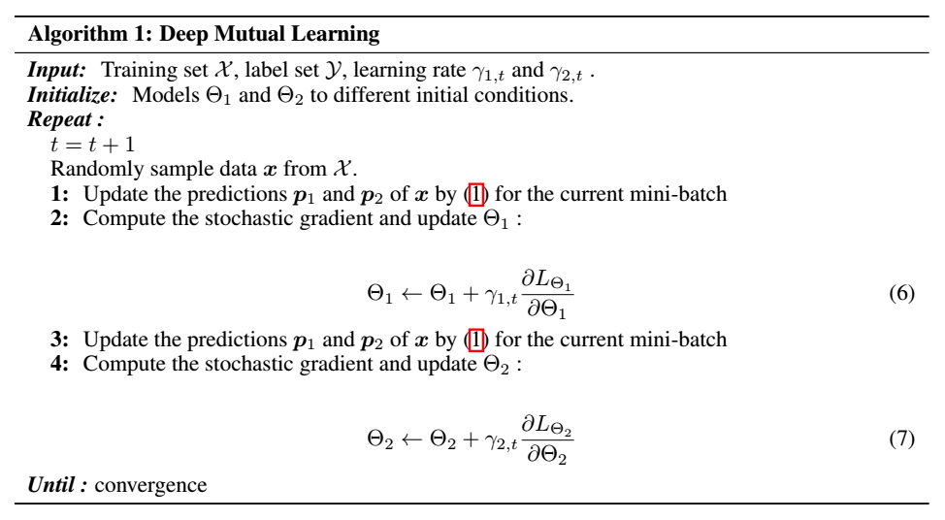
Deep Mutual Learning / 深度相互学习

Slide 14
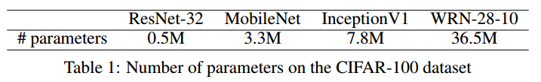
Deep Mutual Learning / 深度相互学习
实验设计
1.数据集 / Dataset
CIFAR数据集是一组用于普适物体识别的数据集，由Alex Krizhevsky，Vinod Nair和Geoffrey Hinton收集。
Cifar-100数据集包含有60000张32X32尺寸的彩色图片，来自100个分类，每个分类包含600张图片，其中500为training set，100为testing set.
2.实现细节
优化算法：SGD with Nesterov momentum 初始学习率 / learning rate：0.1 （递减）
动量系数 / momentum：0.9 共 200 epochs
3.模型尺寸 / Model Size

Slide 15
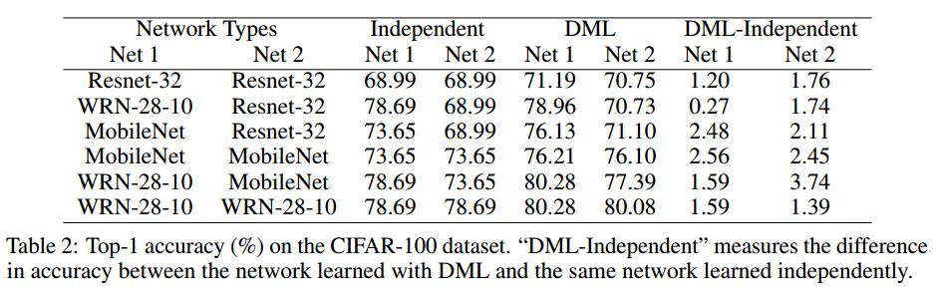
Deep Mutual Learning / 深度相互学习
结果展示

Slide 16


Deep Mutual Learning / 深度相互学习
推广
实验显示(8)的效果比(9)更好，一种可能的解释是(9)中对后验分类概率取均值，相比于(8)丢失了一部分信息。

Slide 17
Deep Mutual Learning / 深度相互学习
总结
本文提出了一种简单而通用的方法，通过同时训练多个网络并令其之间相互蒸馏，来得到紧凑且效果优异的模型。
展望
1.引入权值
2.采用KL散度之外的其他指标来衡量模型之间的异同

